Slide 1
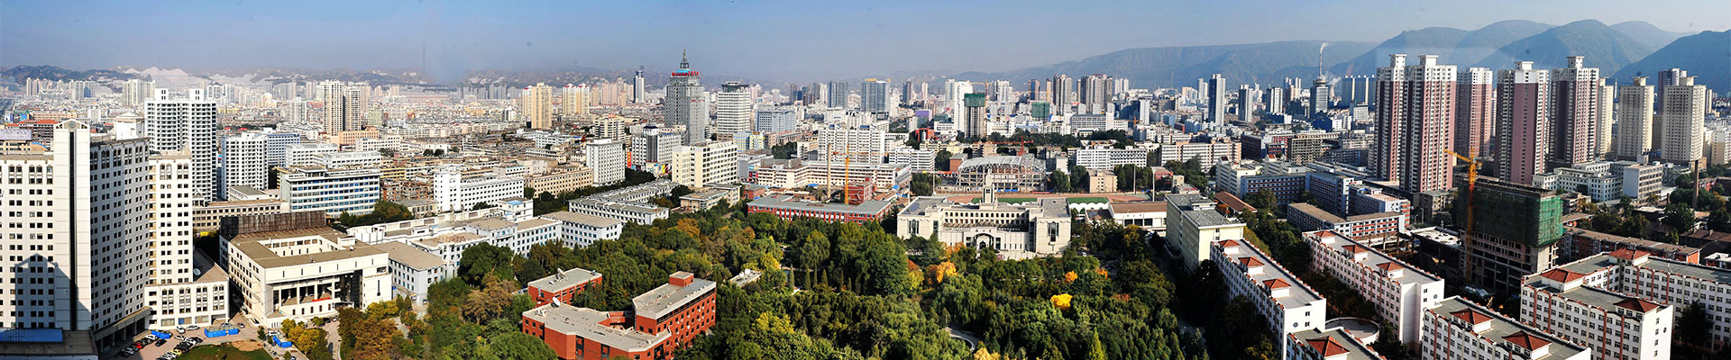





第1章
矢量分析

Slide 2

目录
1. 1 矢量代数
1.2 标量场的梯度、矢量场的散度与旋度
1.3 矢量积分定理
1.4 三种常用坐标系
1.5 MATLAB 绘制矢量场和标量场

Slide 3
场的分类
标量场：只有大小，没有方向
矢量场：有大小，有方向
静态场：与时间无关
时变场：与时间有关

Slide 4
1.1、矢量代数
矢量：（大小+方向）
A : 表征矢量的大小
:为其单位矢量，长度为1，表征矢量的方向；
也可以表示为各个坐标分量的和：
单位矢量，长度为1，
标量（数值）

Slide 5
1.1、矢量代数
源点、场点、位置矢量（矢径）、距离矢量
矢径(r)：由O点指向空间任一点M的矢量OP 用 r 表示称矢径。
表示的是空间位置，没有物理含义。
源点：源所占有的空间位置称源点，用符号S′表示。
场点：除源以外的其它空间位置称场点，用符号P表示。
S′
R
P
r
r′
源点和场点可用矢径表示：
○
源点：r′ = x′ex + y′ey + z′ez
场点：r = x ex + y ey + z ez
距离矢量 R：由源点指向场点的矢量，用符号 R 表示。
R = r - r′

Slide 6
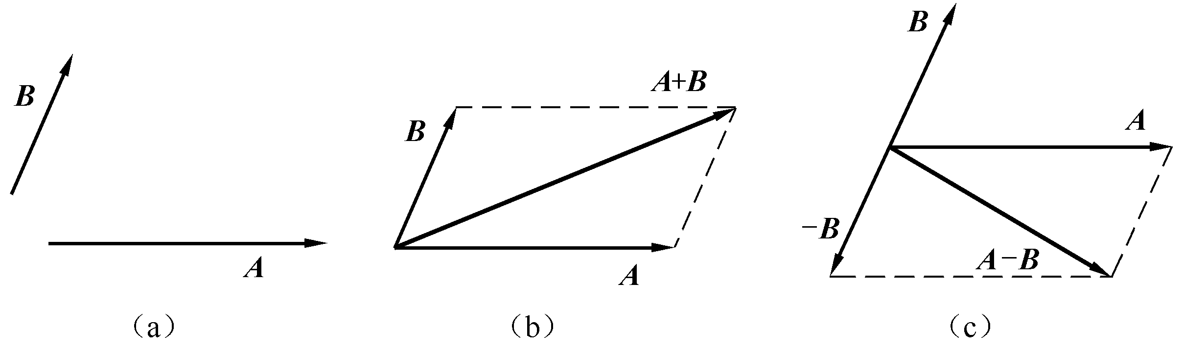
1.1、矢量代数
矢量的加法（矢量求和）：
两个矢量相加，等于两个矢量相应的分量分别相加，它们的和还是一个矢量。
已知：
则：

Slide 7
1.1、矢量代数
标量与矢量相乘
标量k与矢量A相乘，结果是A的方向未变，大小改变了k倍

Slide 8
1.1、矢量代数
矢量的点积(或称标量积、内积，做功)
设矢量 A 与 B 方向的夹角为0到180度之间，则 A 与 B 的点积为：
当 A 与 B 均不为0时，若 A·B=0，则向量A与向量B垂直。
点积运算规则：

Slide 9
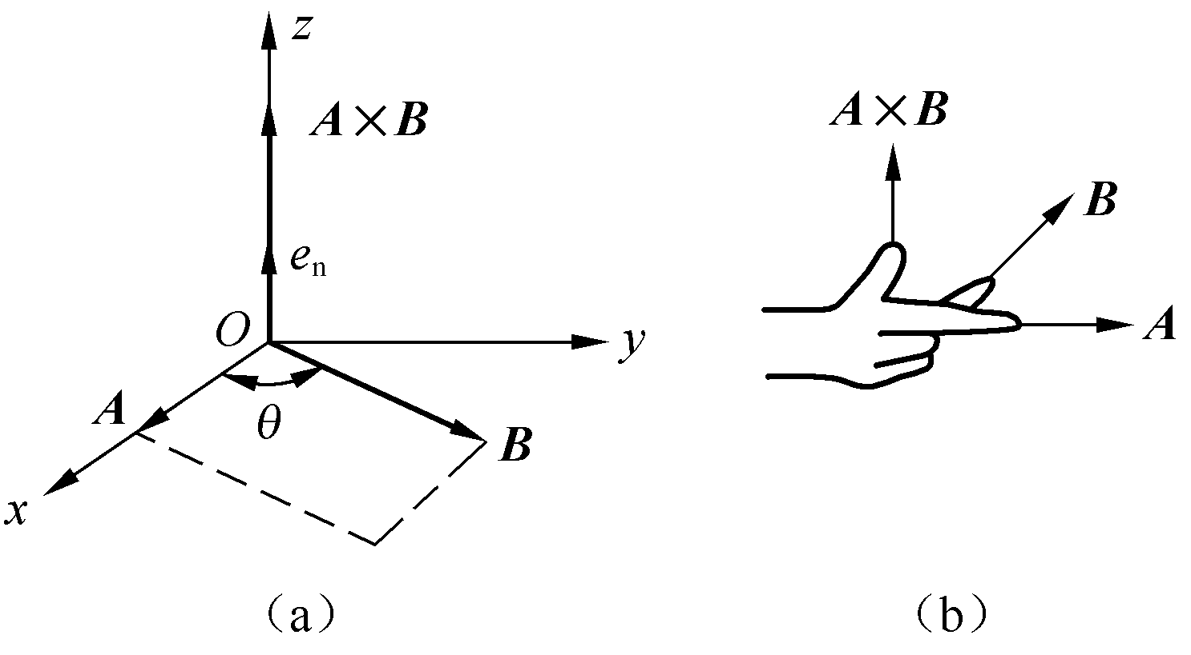
1.1、矢量代数
外积(或称矢量积)
若 A 与 B 的夹角为0到180度之间，则 A 与 B 的外积记为 ，方向与 A 、B 均垂直，且按 的顺序构成 右手螺旋关系

Slide 10
1.1、矢量代数
外积运算规则：
当 A、B 均不为0时，若 ，则矢量A与矢量B平行
注：两个矢量的外积，结果仍为矢量。

Slide 11
1.2、标量场的梯度、矢量场的散度与旋度
1.2.1 矢量场与矢量线
在确定空间区域上的每一点有确定矢量与对应，称该空间区域上定义了一个矢量场
矢量线上每一点的切线方向为该点矢量场的方向。矢量线的疏密代表该点矢量场的大小。
三维矢量场的散度和旋度

Slide 12
1.2、标量场的梯度、矢量场的散度与旋度
1.2.1 标量场的梯度
标量场f的梯度是标量函数f的最大空间增加率，其方向为其变化率最大的方向。是空间某点标量函数f沿三个坐标轴方向变化率的矢量和。
梯度即陡度(gradient)的模或大小为

Slide 13
1.2、标量场的梯度、矢量场的散度与旋度
1.2.1 标量场的梯度
标量场f的梯度是标量函数f的最大空间增加率，其方向为其变化率最大的方向。是空间某点标量函数f沿三个坐标轴方向变化率的矢量和。
梯度即陡度(gradient)的模或大小为

Slide 14
1.2、标量场的梯度、矢量场的散度与旋度
1.2.2 矢量场的散度
以空间任意一点为中心做闭合曲面，则矢量函数F(x, y,z)的散度定义为空间某点附近单位体积矢量函数的通量，即通量体密度：
在直角坐标系内有：
如果矢量场在空间某一点的㪚度大于零，则在这一点一定有正的“源”，它向外发出一系列的流线，也就是矢量线；反之，这个点处有“汇”，它要吸收周围的流线，或者说矢量线要汇入此处。

Slide 15
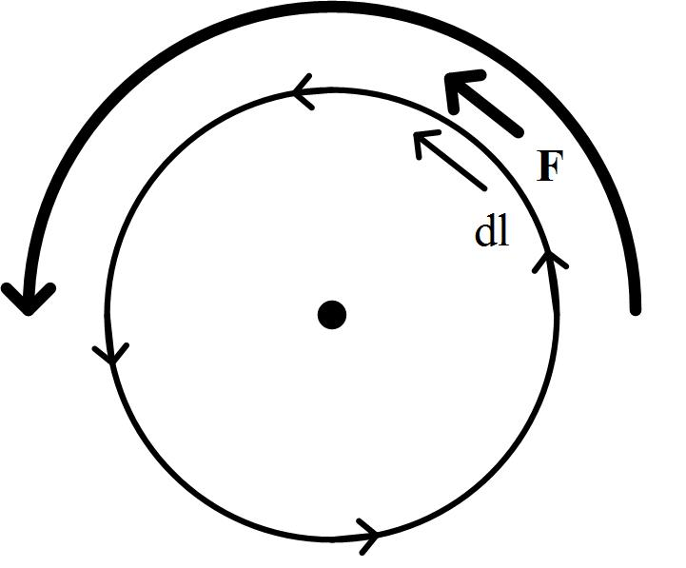
1.2、标量场的梯度、矢量场的散度与旋度
1.2.3 矢量场的旋度
矢量场F(x, y,z)沿闭合路径l的环量或环流定义为：
如果要精细地考量矢量场中任意一点是否有旋涡，就必须引入旋度的概念。矢量场F(x, y,z)的旋度定义为
此式表明，矢量场F旋度仍然是一个矢量。
矢量场F(x, y,z)的旋度的大小为在空间某点单位面积的F的环量（环流）最大值，即环量面密度，其方向是环量为最大值时面元矢量dS的法线上单位矢量n的方向。

Slide 16
1.2、标量场的梯度、矢量场的散度与旋度
1.2.3 矢量场的旋度
在直角坐标系内写为：
该旋度的各分量为F沿着与它垂直方向上分量变化率的代数和，亦即旋度是表明矢量场旋转程度的最大环量面密度矢量，可用它来表示在空间各点矢量场F的旋涡强度与其旋涡源的关系。

Slide 17
1.2、标量场的梯度、矢量场的散度与旋度
1.2.4 标量场的拉普拉斯运算
二阶微分算子：
也称为Laplace算子。
作用于标量函数：
作用于矢量函数：

Slide 18
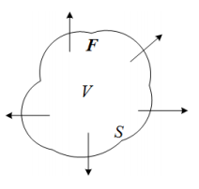
1.3、矢量积分定理
1.3.1 高斯散度定理
矢量场F散度的体积分等于该矢量穿出包围体积的封闭曲面 S 的总通量，即
上式称为高斯散度定理，其中S为包围体积V的闭合面，其面元矢量dS的方向为闭合曲面S的外法线方向。
通量等于㪚度的体积分！

Slide 19
1.3、矢量积分定理
1.3.2 斯托克斯定理
任一矢量场F的旋度穿出某一曲面S的通量等于此矢量沿该曲面边缘的闭合路径l的环量，即
其中，l是绕曲面S边缘的闭合路径，且l的绕行方向与曲面S的外法线方向之间符合右手螺旋规则。
环流等于旋度的通量!

Slide 20
1.3、矢量积分定理
1.3.3 格林定理
令 ，
应用高斯散度定理，有
两式相减
格林第二公式又可以写为

Slide 21
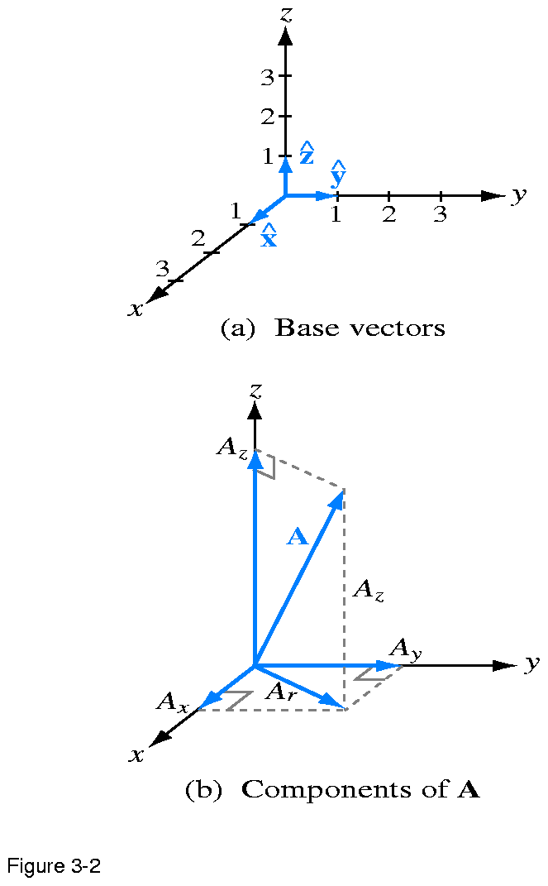
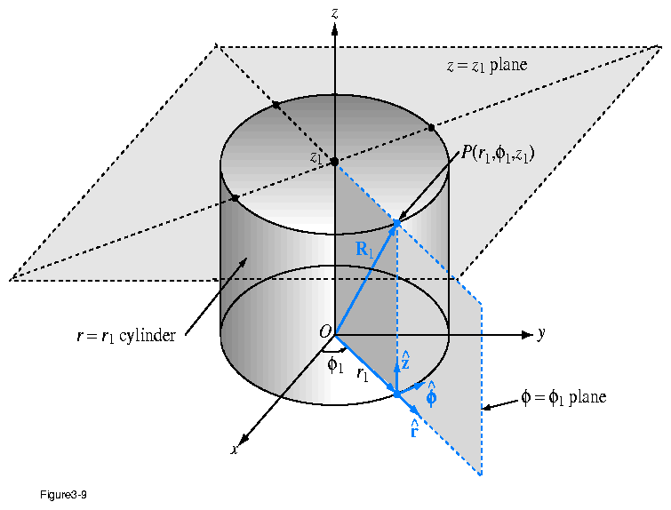
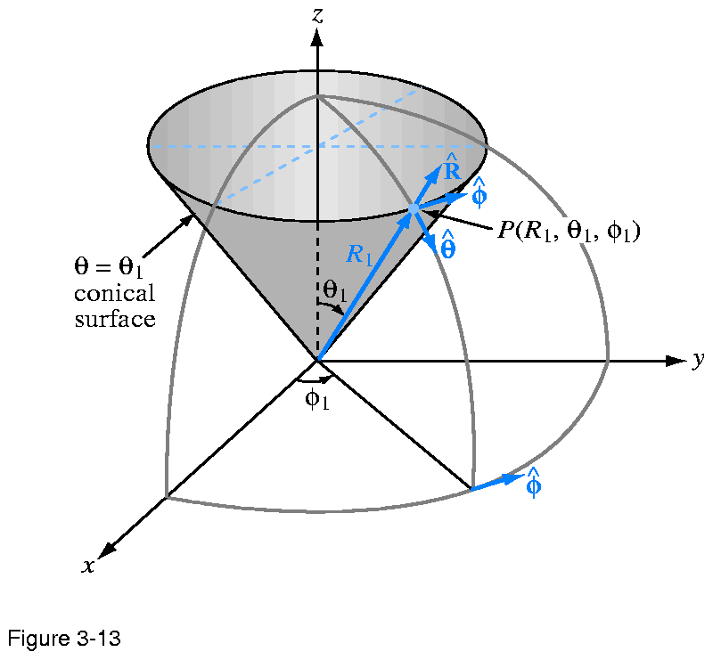
1.4、三种常用坐标系
1.4.1 三种坐标系
直角坐标系
柱坐标系
球坐标系

Slide 22
1.4、三种常用坐标系
1.4.2 坐标变量之间的关系
柱－球
直－柱
直－球

Slide 23
1.4、三种常用坐标系
1.4.3 基本单位矢量之间的关系──单位圆法
在选定的合适坐标平面上，以点P为圆心，以1为半径作一个圆，以P为始点作出所有基矢，将欲转换的基矢作为直角三角形的斜边，目标基矢所在方向画出直角边，此斜边的基矢是目标基矢对应直角边的矢量和。

Slide 24
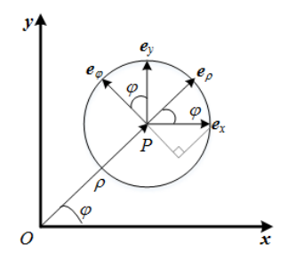
1.4、三种常用坐标系
1.4.3 基本单位矢量之间的关系──单位圆法
直－柱 基矢之间的关系
即：

Slide 25
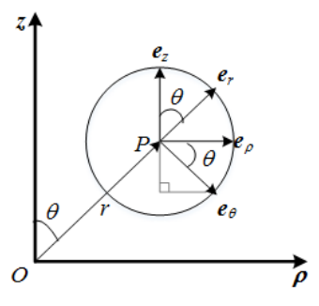
1.4、三种常用坐标系
1.4.3 基本单位矢量之间的关系──单位圆法
柱－球 基矢之间的关系
即：

Slide 26
1.4、三种常用坐标系
1.4.4 三种常用坐标系中的线元、面元和体元
直角坐标系
线元矢量
面元矢量
体积元

Slide 27
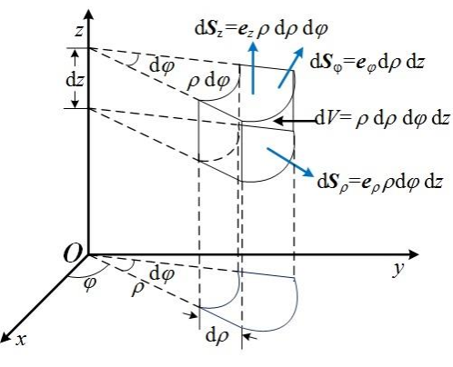
1.4、三种常用坐标系
1.4.4 三种常用坐标系中的线元、面元和体元
圆柱坐标系
线元矢量
面元矢量
体积元

Slide 28
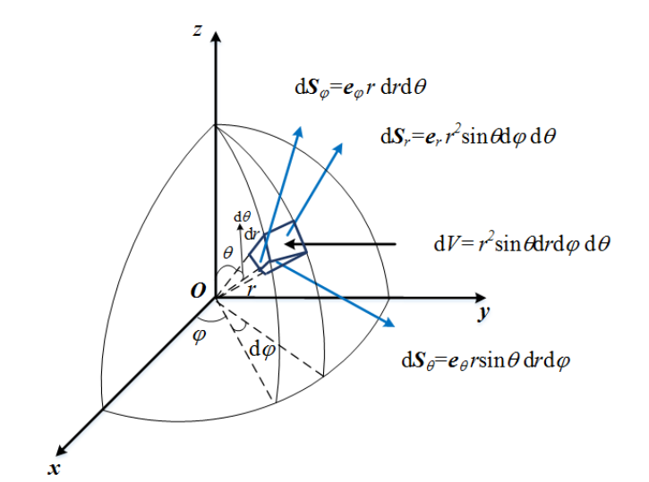
1.4、三种常用坐标系
1.4.4 三种常用坐标系中的线元、面元和体元
球坐标系

Slide 29
1.4、三种常用坐标系
1.4.4 三种常用坐标系中的线元、面元和体元
球坐标系
线元矢量
面元矢量
体积元

Slide 30
1.4、三种常用坐标系
1.4.5 三种常用坐标系中的梯度、散度、旋度及拉普拉斯运算表达式
直角坐标系中

Slide 31
1.4、三种常用坐标系
1.4.5 三种常用坐标系中的梯度、散度、旋度及拉普拉斯运算表达式
柱坐标系中

Slide 32
1.4、三种常用坐标系
1.4.5 三种常用坐标系中的梯度、散度、旋度及拉普拉斯运算表达式
球坐标系中

Slide 33
1.5、MATLAB 绘制矢量场和标量场
1.5.1 二维标量场的梯度场和等高线演示
对于二维标量函数，可以用gradient函数取梯度，从而得到一个矢量函数；此矢量函数可以用quiver 函数绘制箭头图；如果用contour函数再绘制该标量函数的等值线，还可以发现梯度和等值线是正交的。
绘制函数 的梯度场和等值线如右图所示

Slide 34
1.5、MATLAB 绘制矢量场和标量场
1.5.1 二维标量场的梯度场和等高线演示
绘制函数 的梯度场及等高线如下图所示

Slide 35
1.5、MATLAB 绘制矢量场和标量场
1.5.2 三维标量场的散度和旋度演示
对于三维函数，可以用divergence函数取散度，从而得到一个散度函数；可以用curl函数取旋度，从而得到旋度函数。使用pcolor函数绘制分别绘制散度和旋度分布。

